Slide 1
Лекция 2.
Дефекты кристаллического строения металлов.
Основы теории кристаллизации металлов (начало)

Slide 2
Дефекты кристаллического строения металлов
Дефекты кристаллического строения
Точечные
Линейные
Поверхностные
Объемные

Slide 3
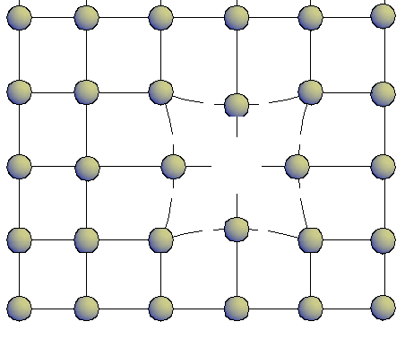
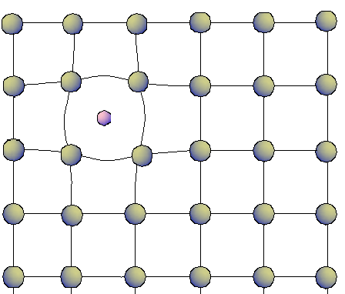
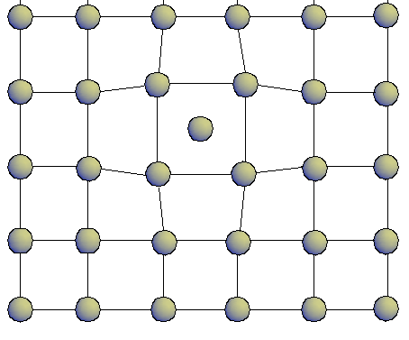
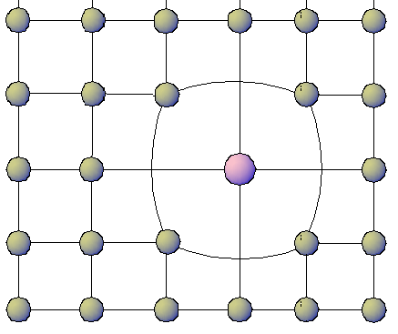
Точечные дефекты кристаллического строения металлов
1. Вакансия
3. Атом внедрения
2. Межузельный атом
4. Атом замещения

Slide 4
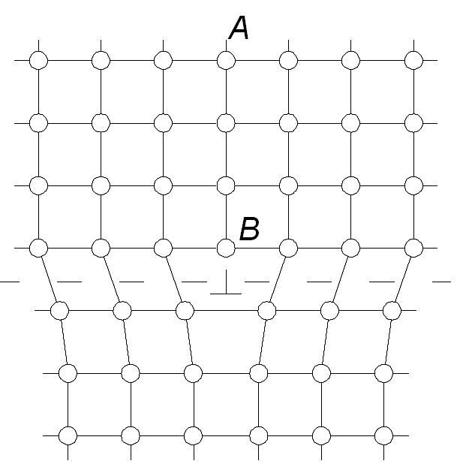
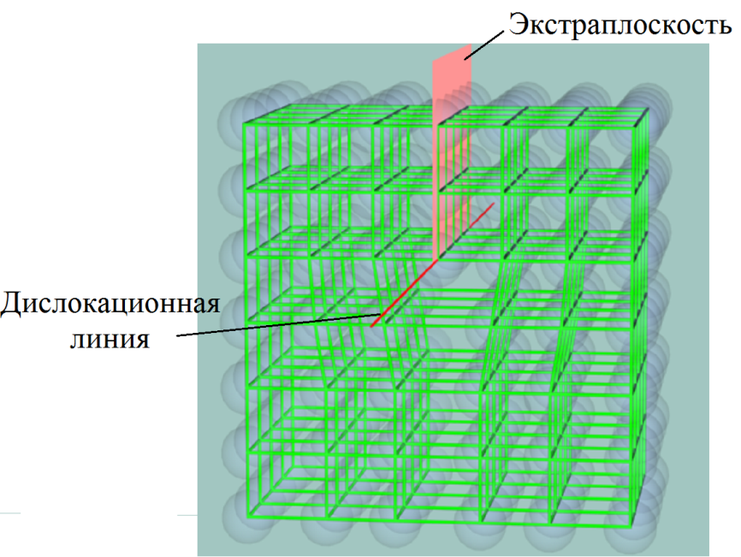
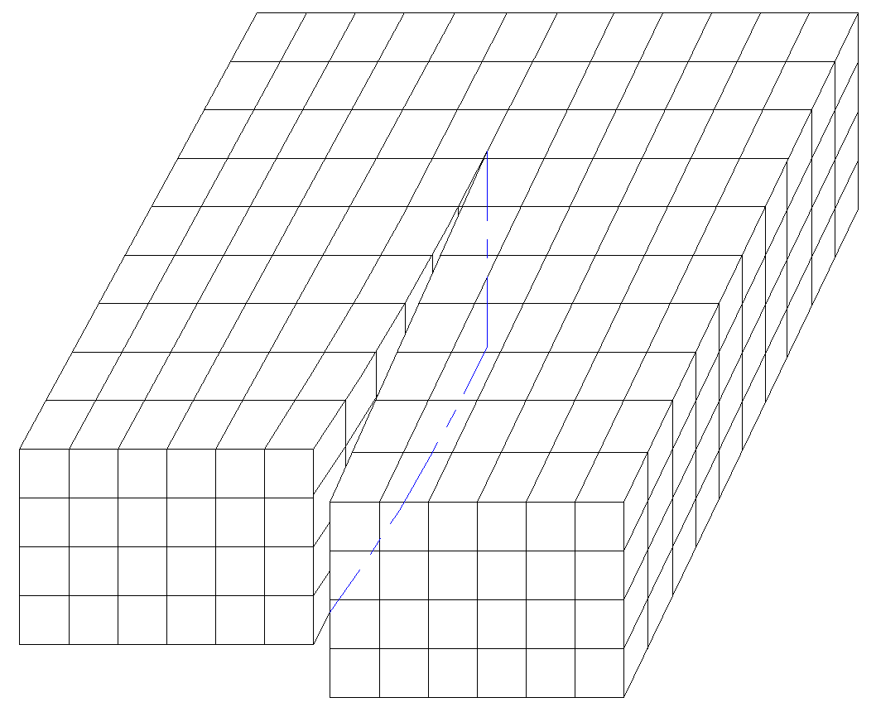
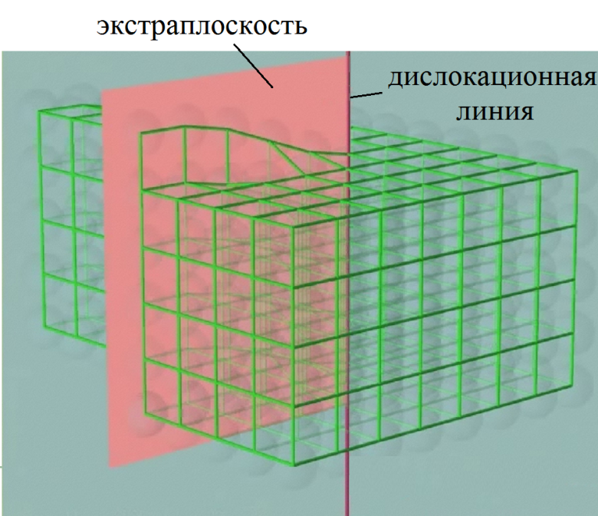
Линейные дефекты кристаллического строения металлов
Краевая дислокация
Винтовая дислокация

Slide 5
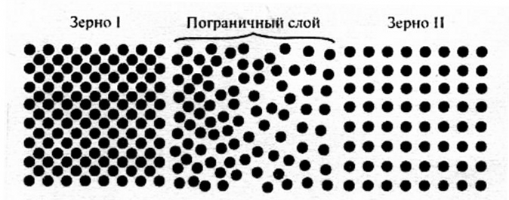
Дефекты кристаллического строения металлов
Поверхностные дефекты
Схема границы двух кристаллитов (зёрен)
Объемные дефекты
Трещины, поры, усадочные раковины и др.

Slide 6
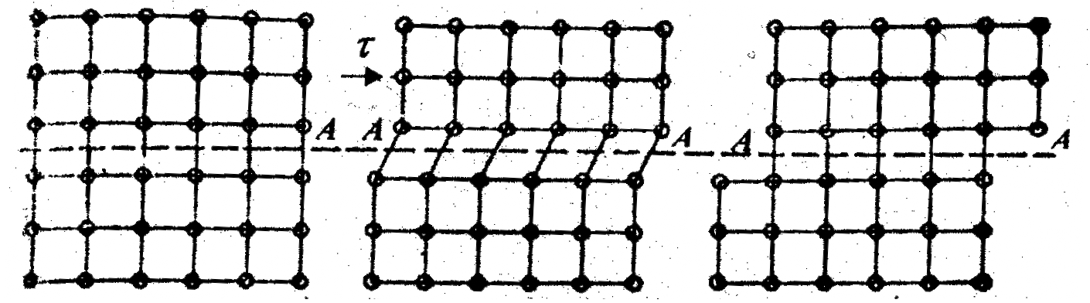
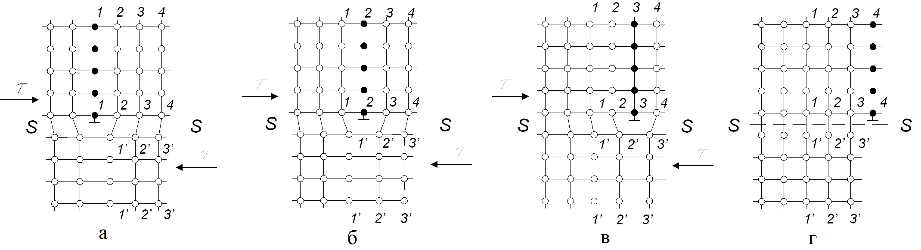
Общие понятия о деформации
Схема пластического сдвига в идеальном кристалле
Схема дислокационного механизма пластической деформации металла
(эстафетное движение к границе зерна под действием напряжения τ):

Slide 7
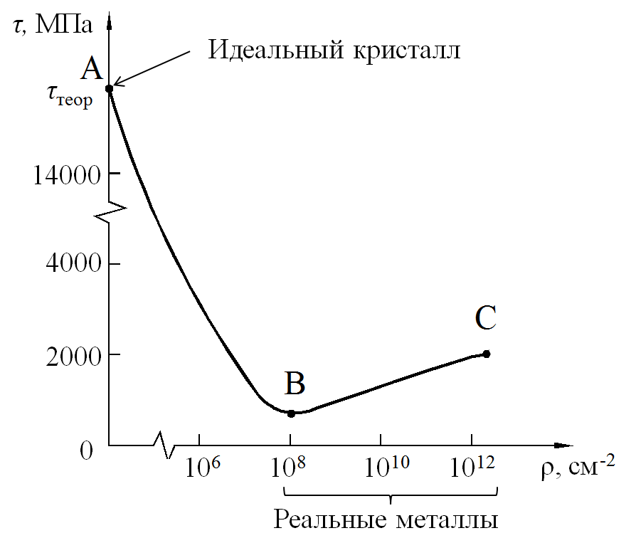
Общие понятия о деформации
Изменение прочности на сдвиг τ металла в зависимости от плотности дислокаций ρ (кривая Бочвара-Одинга)

Slide 8
Основы теории кристаллизации

Slide 9
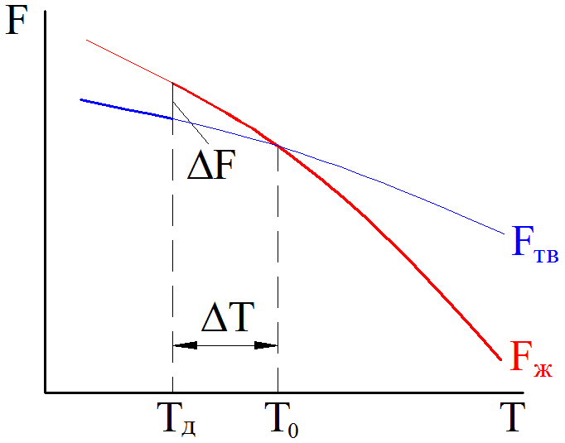
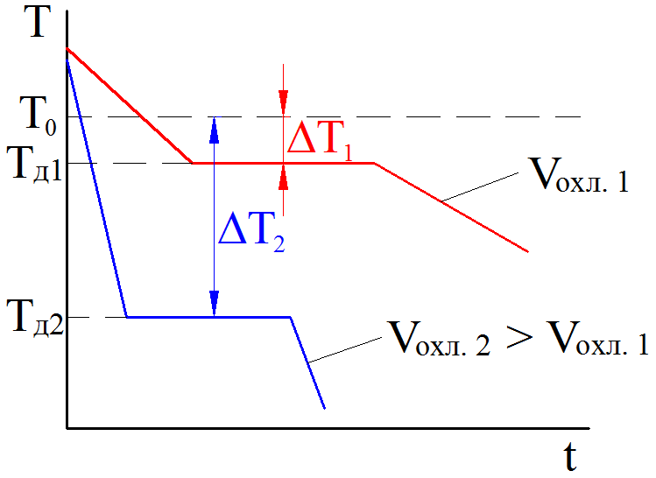
Энергетические предпосылки процесса кристаллизации
Изменение свободной энергии жидкого и твердого состояния в зависимости от температуры: Т₀ – равновесная (теоретическая) температура кристаллизации; Т_{д} – действительная температура кристаллизации
Влияние скорости охлаждения на действительную температуру кристаллизации: t – время

Slide 10
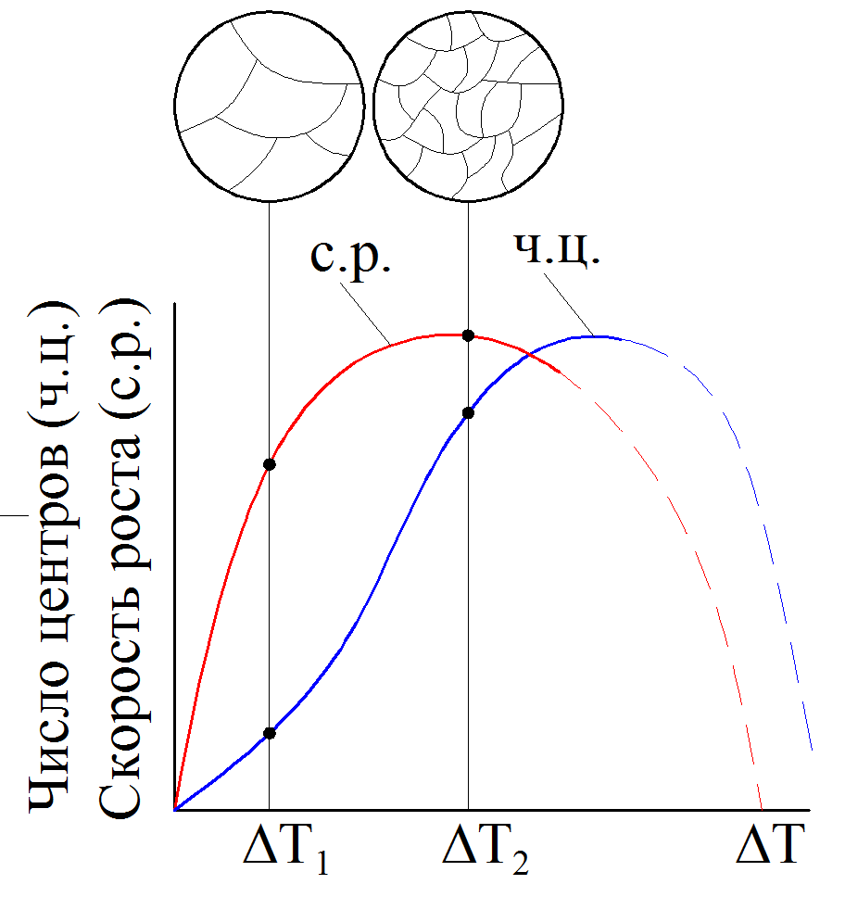
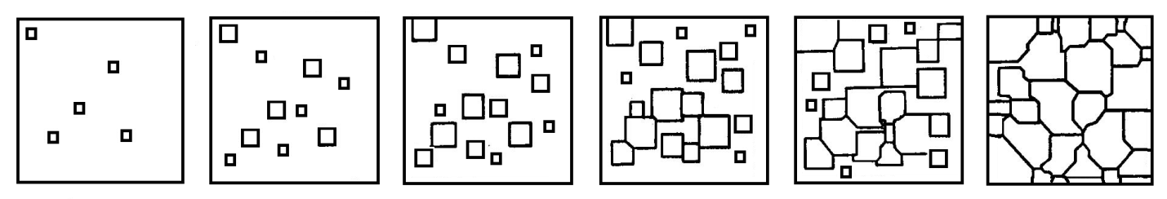
Механизм кристаллизации
а б в
Скорость роста кристаллов и скорость зарождения центров кристаллизации в зависимости от степени переохлаждения
г д е
Основные стадии процесса кристаллизации

